Slide 1
ΦΥΛΛΟ ΕΡΓΑΣΙΑΣ 8
ΤΟ ΦΩΣ ΘΕΡΜΑΙΝΕΙ

Slide 2
Η ΘΕΩΡΙΑ

Slide 3
● Όταν ένα σώμα απορροφάει φως, τότε θερμαίνεται.
● Στις σκουρόχρωμες επιφάνειες, το μεγαλύτερο μέρος του φωτός απορροφάται, με αποτέλεσμα να θερμαίνονται περισσότερο όταν πάνω τους πέφτει φως.
● Στις ανοιχτόχρωμες επιφάνειες, το μεγαλύτερο μέρος του φωτός διαχέεται, με αποτέλεσμα να θερμαίνονται λιγότερο όταν πάνω τους πέφτει φως.

Slide 4
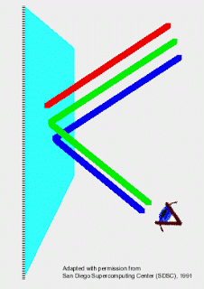
● Βλέπουμε ένα αντικείμενο όταν το φως φτάνει στα μάτια μας αφού διαχυθεί πάνω στο αντικείμενο.

Slide 5
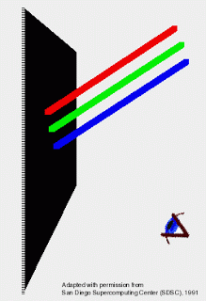
● Στο σκοτάδι δεν υπάρχει φως για να διαχυθεί στα αντικείμενα και γι αυτό δεν μπορούμε να δούμε τι υπάρχει γύρω μας.

Slide 7
● Ένα σώμα φαίνεται μαύρο επειδή απορροφάει όλο το φως που πέφτει πάνω του.
● Ένα σώμα φαίνεται άσπρο επειδή εκπέμπει όλο το φως που πέφτει πάνω του.
● Ένα σώμα φαίνεται κόκκινο επειδή απορροφάει όλα τα χρώματα του λευκού φωτός, εκτός από το κόκκινο το οποίο εκπέμπει.
● Αν φωτίσουμε ένα κόκκινο σώμα με φως που δεν περιέχει την κόκκινη ακτινοβολία, θα φαίνεται μαύρο.

Slide 8
● ¨Ψυχρά¨ χρώματα είναι το μοβ, το μπλε και το πράσινο, επειδή είναι τα χρώματα του νερού, του ουρανού και της θάλασσας και δημιουργούν μία αίσθηση δροσιάς.
● ¨Θερμά¨ χρώματα είναι το κίτρινο, το πορτοκαλί και το κόκκινο, επειδή είναι τα χρώματα του Ήλιου και της φωτιάς και δημιουργούν μία αίσθηση ζέστης.

Slide 9
ΤΑ ΠΕΙΡΑΜΑΤΑ

Slide 10
ΠΕΙΡΑΜΑ 1

Slide 11
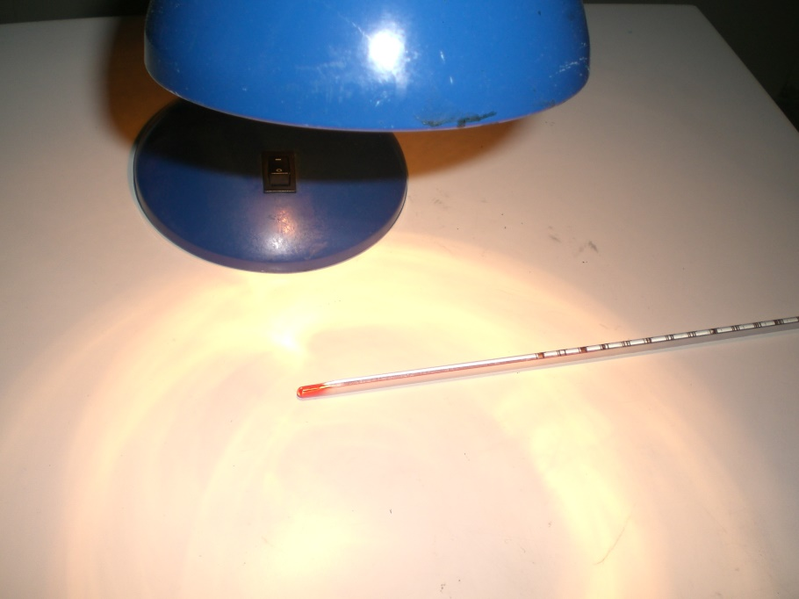
● Τοποθετούμε ένα θερμόμετρο κάτω από ένα πορτατίφ και σημειώνουμε στον επόμενο πίνακα τη θερμοκρασία του.
● Ανάβουμε το πορτατίφ και μετά από 5 λεπτά σημειώνουμε πάλι τη θερμοκρασία που δείχνει το θερμόμετρο.

Slide 12
 | Θερμοκρασία (oC)
Θερμόμετρο κάτω από σβηστό πορτατίφ | 18
Θερμόμετρο κάτω από αναμμένο πορτατίφ | 24

Slide 13
ΣΥΜΠΕΡΑΣΜΑ
Όταν ένα σώμα απορροφάει φως, τότε θερμαίνεται.

Slide 14
ΠΕΙΡΑΜΑ 2

Slide 15
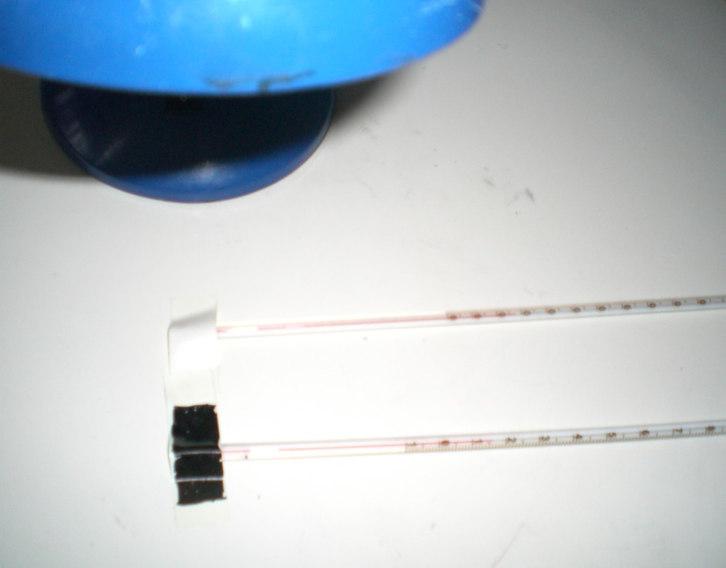
● Καλύπτουμε το δοχείο οινοπνεύματος δύο θερμομέτρων, το ένα με λευκή και το άλλο με μαύρη αυτοκόλλητη ταινία.
● Βάζουμε τα δύο θερμόμετρα πάνω στον πάγκο εργασίας κοντά το ένα στο άλλο και κάτω από ένα πορτατίφ με σβηστό το λαμπτήρα του.
● Σημειώνουμε τη θερμοκρασία των δύο θερμομέτρων στον επόμενο πίνακα.

Slide 16
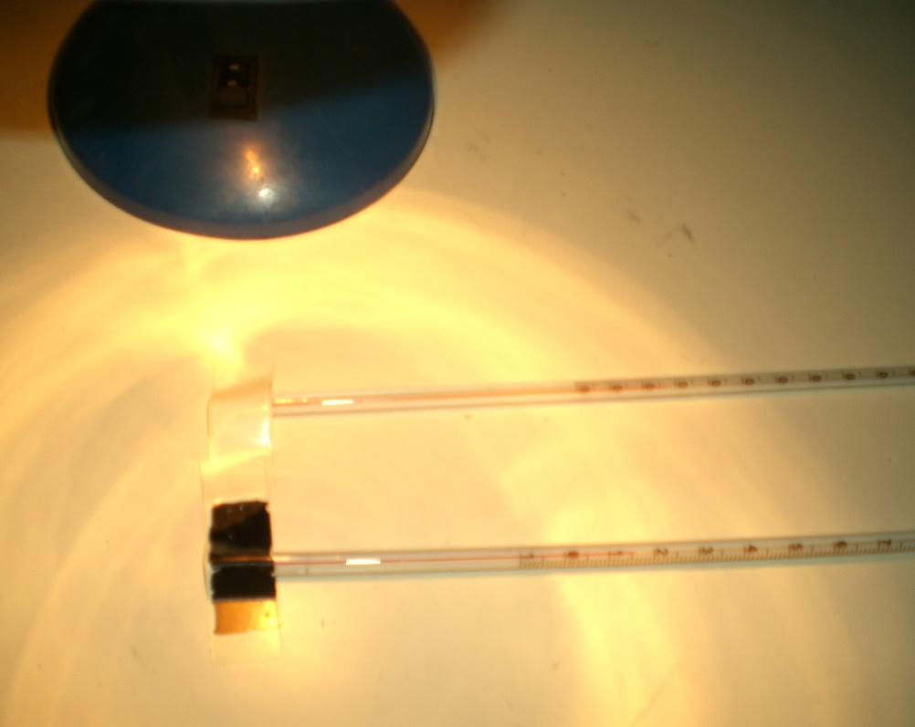
● Ανάβουμε το λαμπτήρα του πορτατίφ και μετά από
5 λεπτά σημειώνουμε τη θερμοκρασία των δύο θερμομέτρων στον ίδιο πίνακα.

Slide 17
 | Θερμοκρασία με σβηστό λαμπτήρα (oC) | Θερμοκρασία με αναμμένο λαμπτήρα (oC)
Θερμόμετρο με λευκή ταινία | 18 | 25
Θερμόμετρο με μαύρη ταινία | 18 | 30

Slide 18
ΣΥΜΠΕΡΑΣΜΑ
Το μαύρο χρώμα απορροφάει περισσότερη θερμότητα και θερμαίνεται περισσότερο.

